Slide 1

«День здоровья!»
МДОУ « Детский сад №21« Умка »
с. Совхоз «Боровский»

Slide 2
Цель: Сохранять и укреплять здоровье детей.
Задачи:
закрепить знания о необходимых культурно-гигиенических навыках.
воспитывать интерес к ЗОЖ и спорту.
развивать выдержку и внимание в играх и эстафетах;
создать радостное эмоциональное настроение.

Slide 3
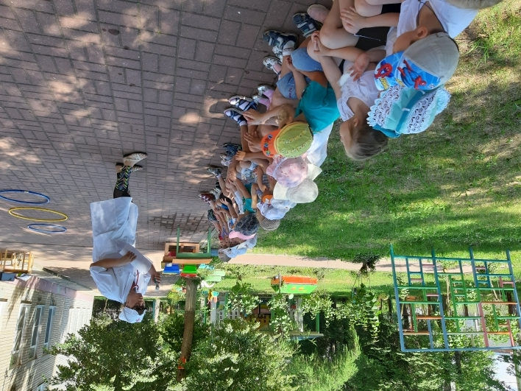
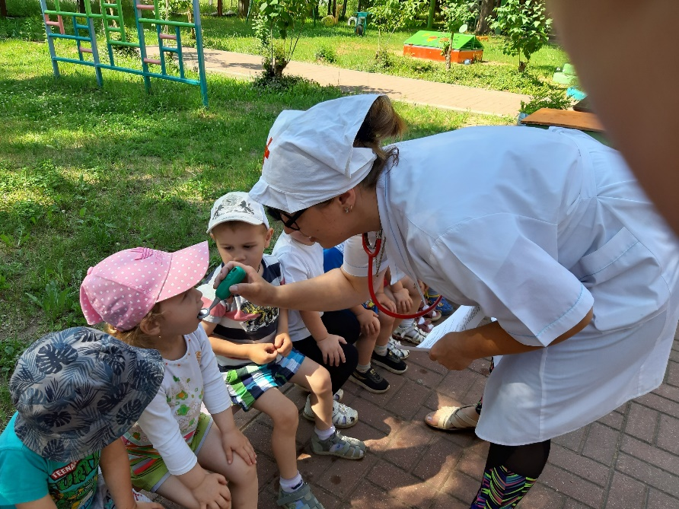
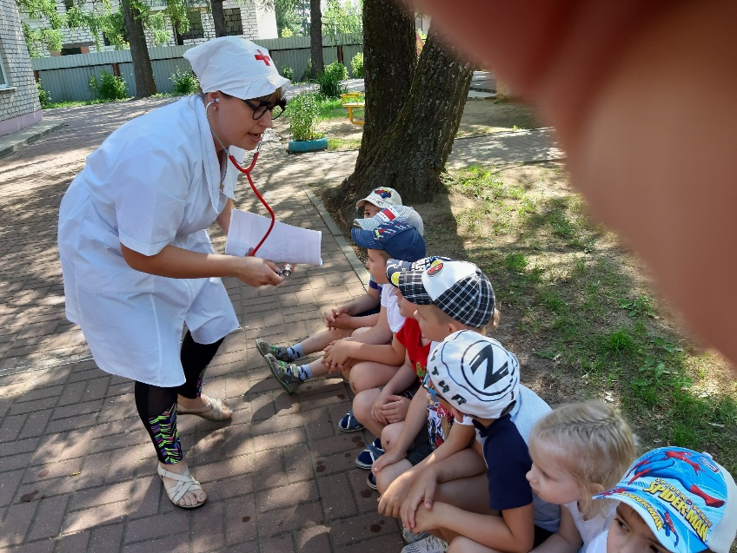
Добрый доктор Айболит!

Slide 4
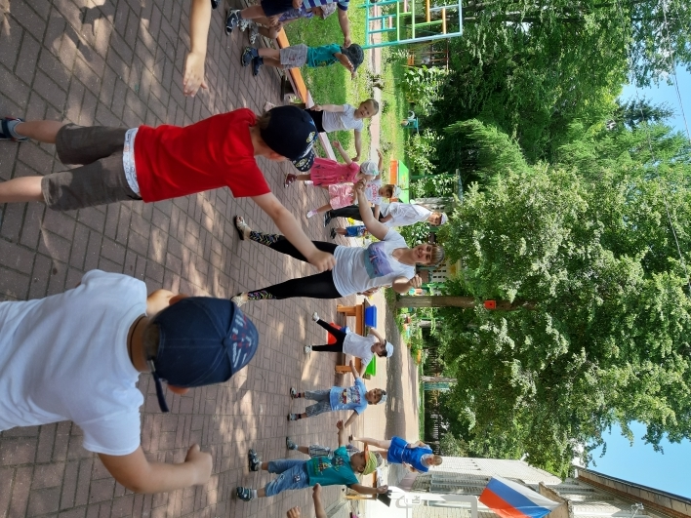
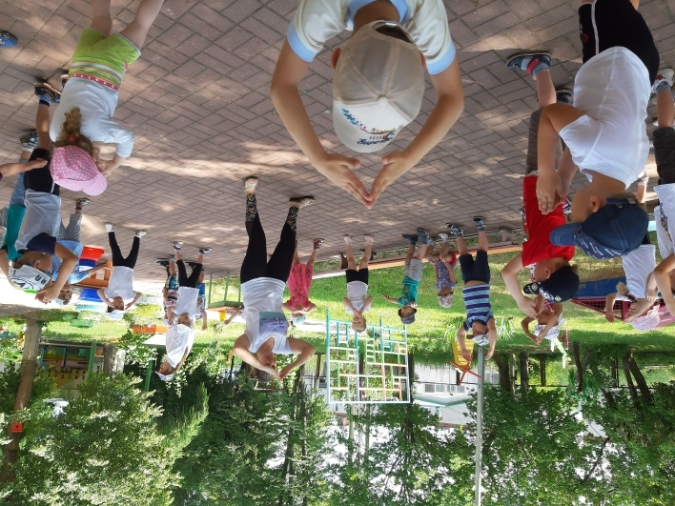
Танец разминка под музыку.

Slide 5
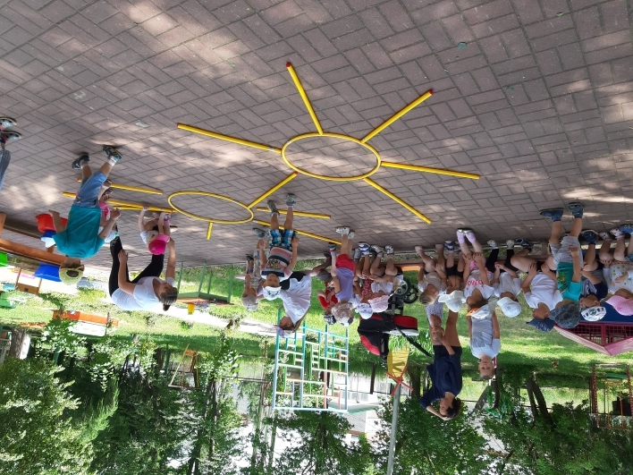
Игра «Солнышко»

Slide 6
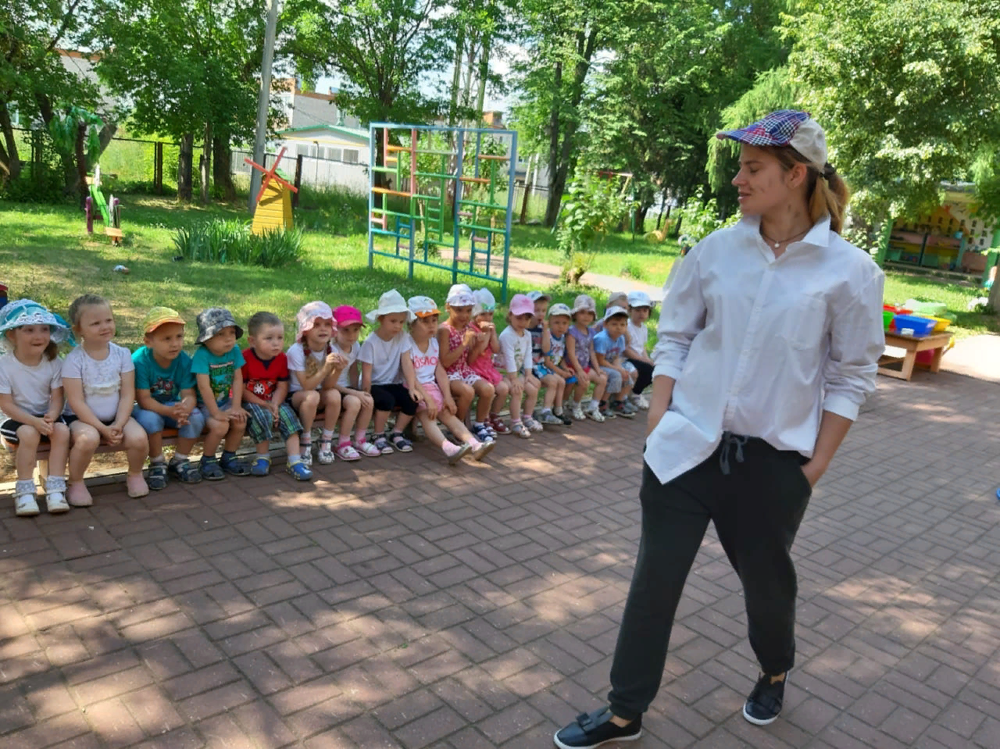
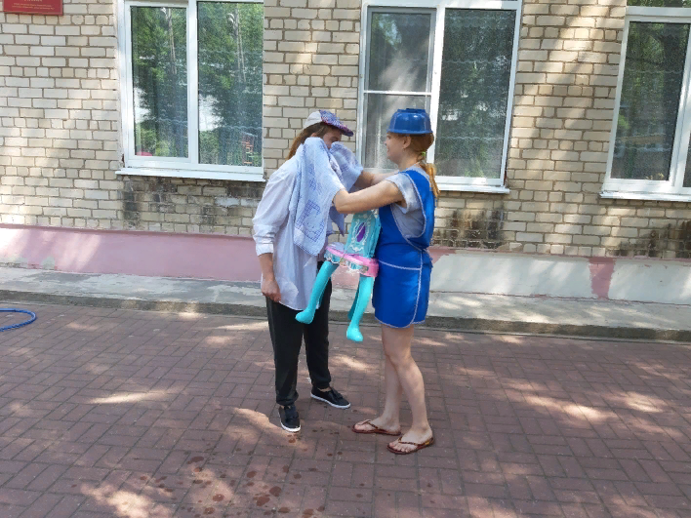
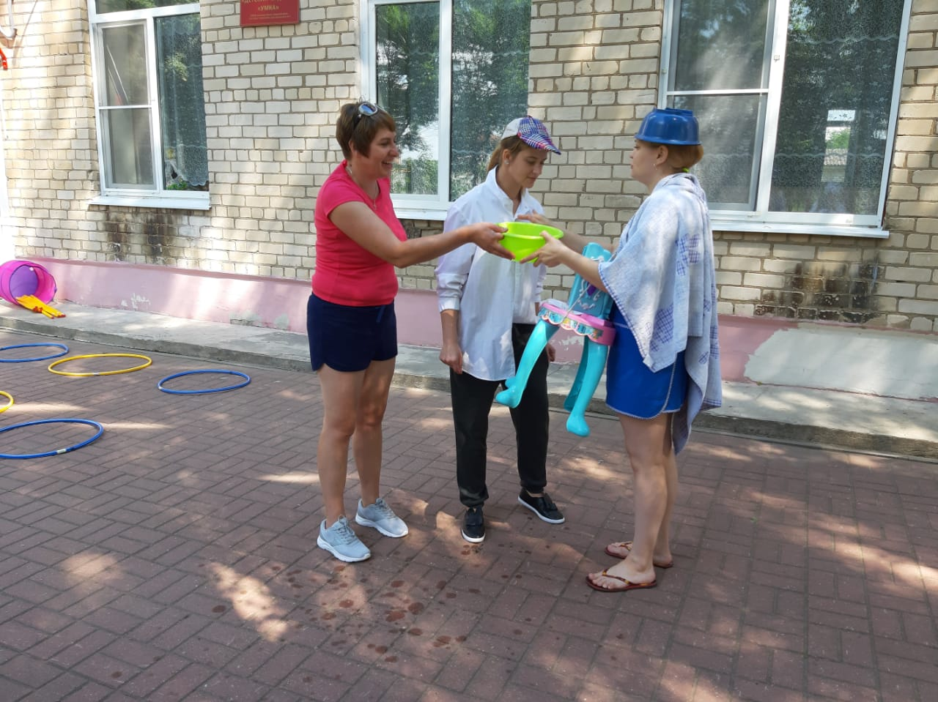
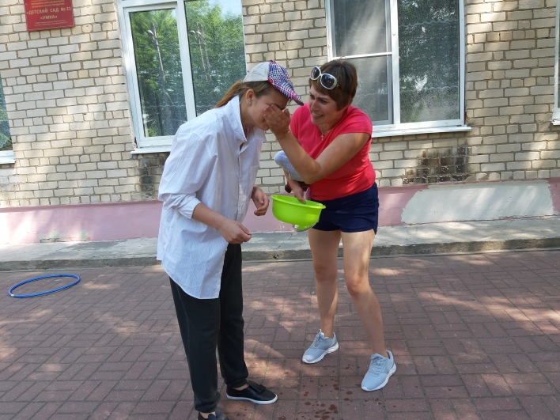
Мальчик «грязнуля».

Slide 7
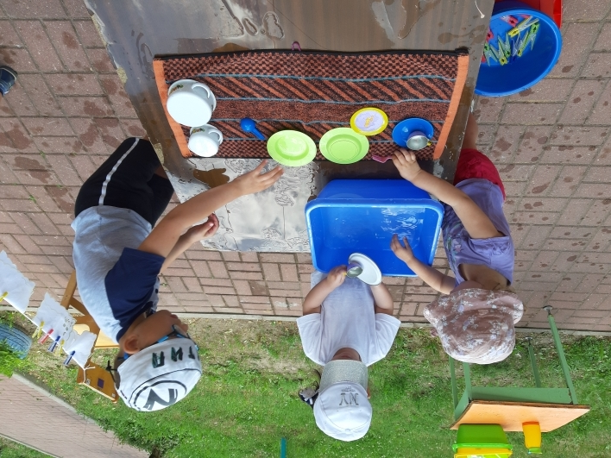
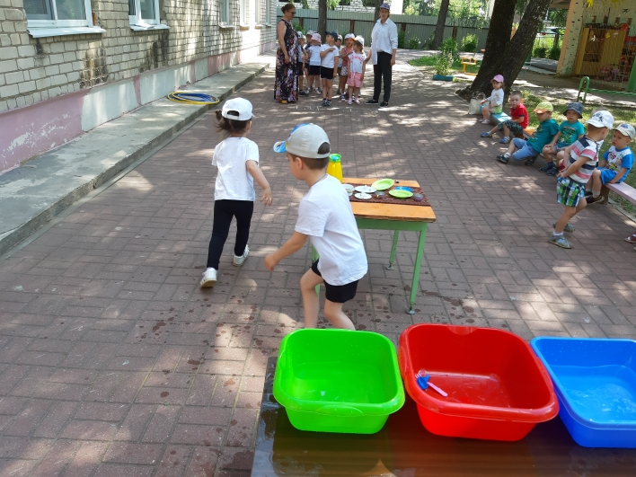
Игра «Помоем посуду,
накроем на стол».

Slide 8
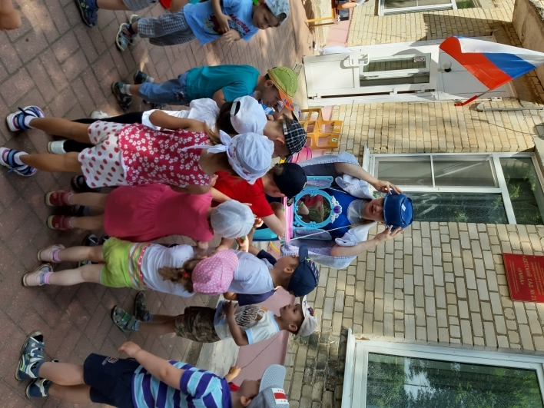
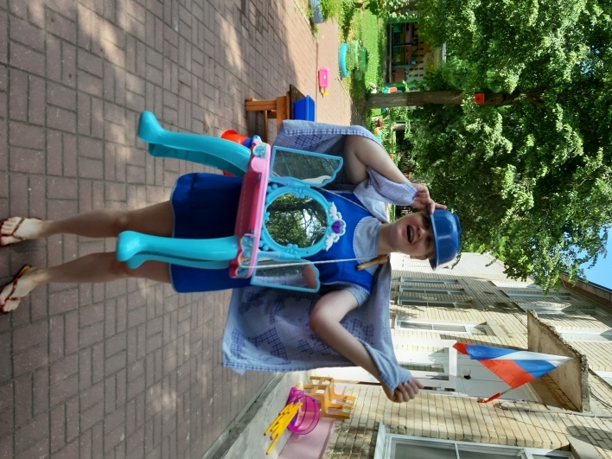
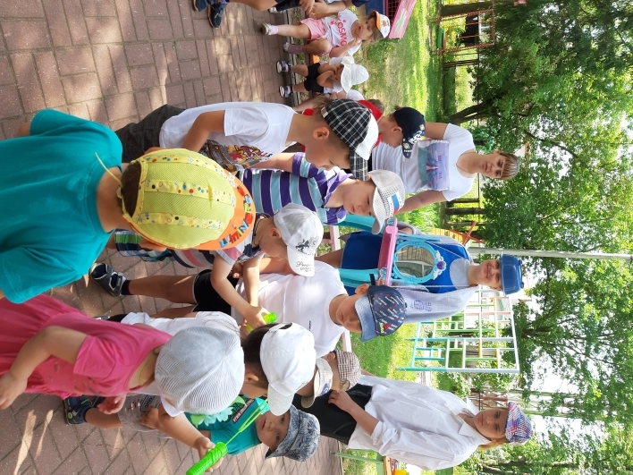
Я — Великий Умывальник…..

Slide 9
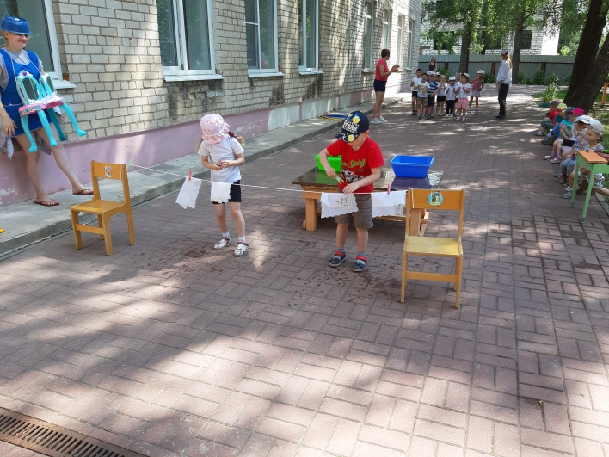
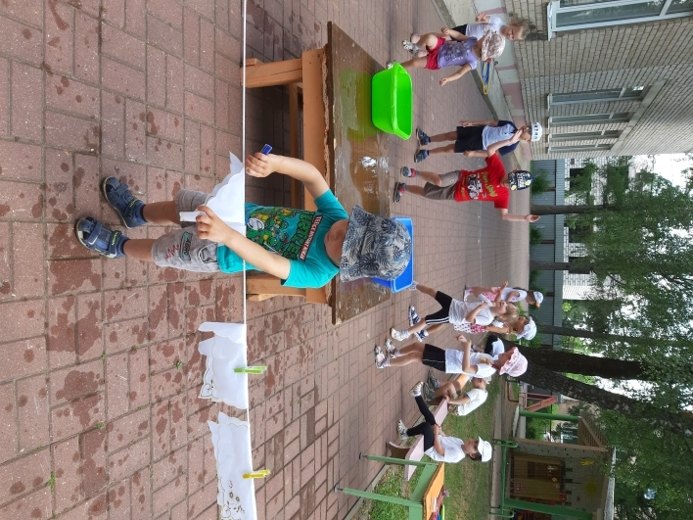
Игра «Постираем платочки».

Slide 10
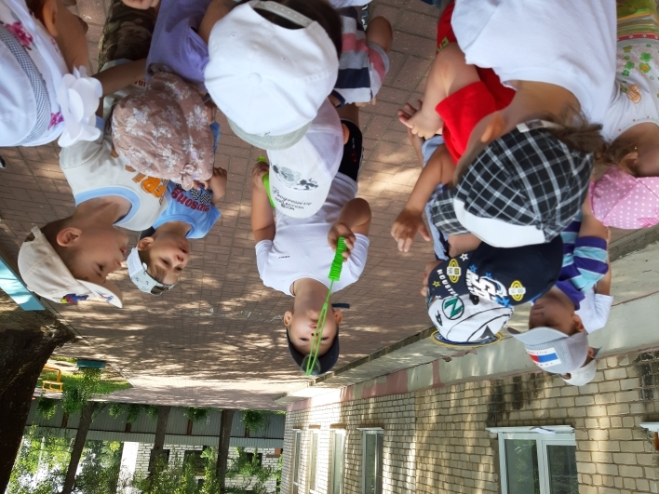
Игра с мыльными пузырями

Slide 11
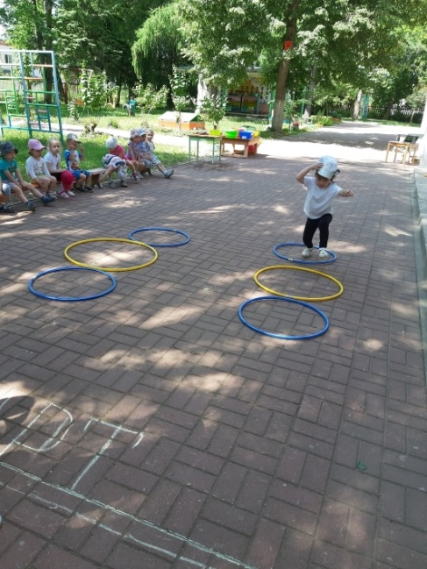
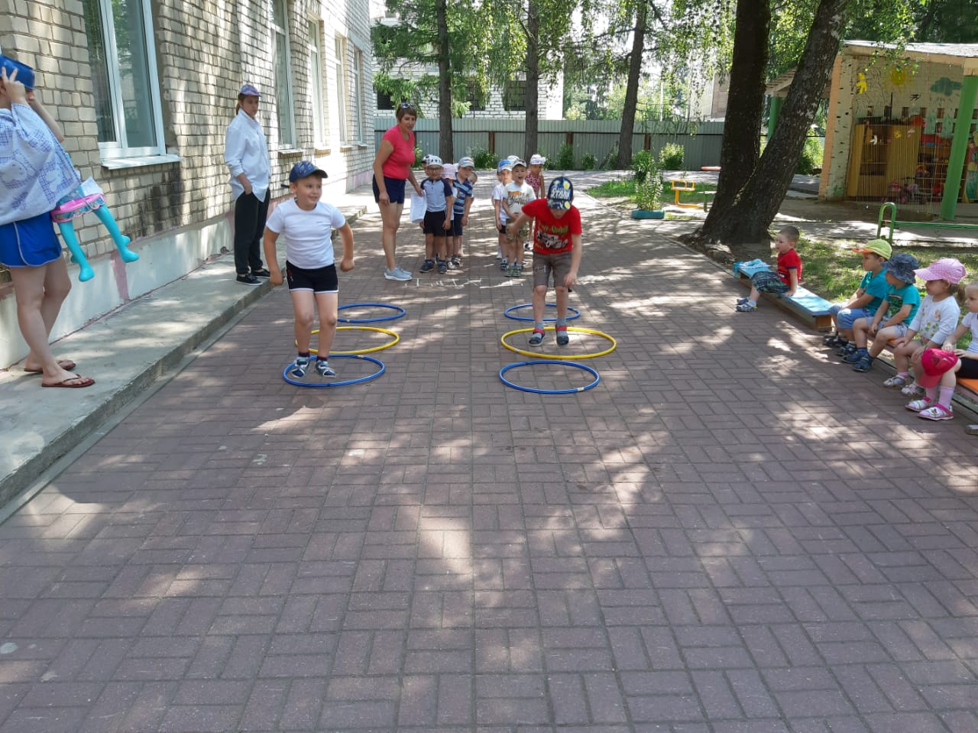
Игра «Перейди через лужу»

Slide 12
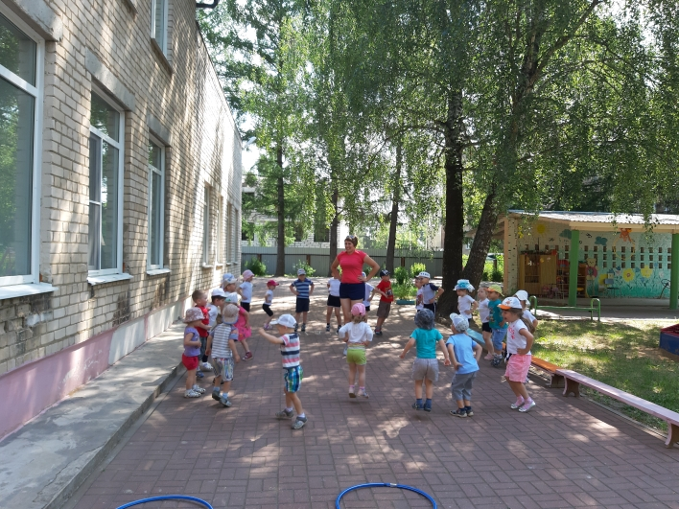
Общий танец

Slide 13
Спасибо за внимание.
Подготовила: воспитатель Луканина Л.Г.

